Slide 1
VLAN间路由
LAN 交换及无线–第 6 章

Slide 2
本章目标
解释融合网络中的网络通信如何实现 VLAN 间路由。
在路由器中配置 VLAN 间路由，使不同 VLAN 的终端用户设备间可以通信。
排查常见的 VLAN 间连通性问题。

Slide 3
本章索引
6.1 VLAN间路由
6.2 配置VLAN间路由
6.3 排查VLAN间路由故障

Slide 4
6.1 VLAN间路由
LAN 交换及无线–第 6 章

Slide 5
6.1.1 VLAN间路由简介
每个 VLAN 都是独立的广播域，所以在默认情况下，不同 VLAN 中的计算机之间无法通信。 允许此类终端间通信的方法，称为 VLAN 间路由。
我们将 VLAN 间路由定义为使用路由器从一个 VLAN 向另一个 VLAN 转发网络流量的过程。

Slide 6
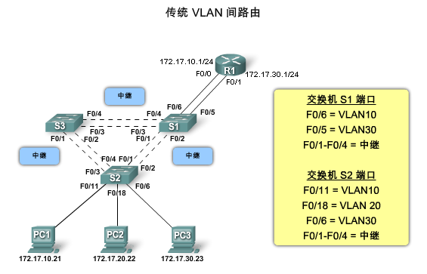
6.1.1 VLAN间路由简介
传统上的 LAN 路由通过有多个物理接口的路由器实现。 各接口必须连接到一个独立网络，并配置不同的子网。
Notes:
Graphic 6.1.1.2

Slide 7
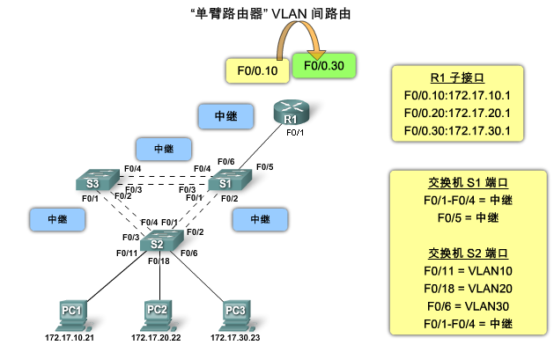
6.1.1 VLAN间路由简介
“单臂路由器”是通过单个物理接口在网络中的多个 VLAN 之间发送流量的路由器配置。 如图所示，路由器与交换机 S1 通过单一的物理网络连接相连。
Notes:
Graphic 6.1.1.3

Slide 8
6.1.1 VLAN间路由简介
路由器接口被配置为中继链路，并以中继模式连接到交换机端口。
通过接收中继接口上来自相邻交换机的 VLAN 标记流量，以及通过子接口在 VLAN 之间进行内部路由，路由器便可实现 VLAN 间路由。
随后，路由器会将发往目的 VLAN 的 VLAN 标记流量从同一物理接口转发出去。

Slide 9
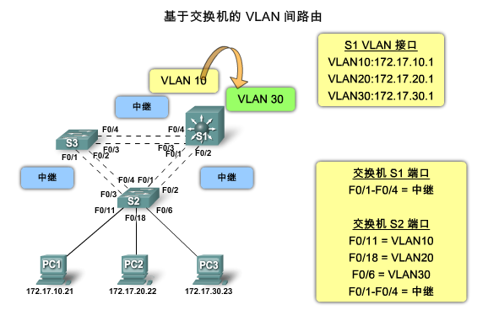
6.1.1 VLAN间路由简介
某些可执行第 3 层功能的交换机可代替专用路由器，执行网络中的基本路由。多层交换机可执行 VLAN 间路由。

Slide 10
6.1.2 接口和子接口
将路由器用作网关
传统路由要求路由器具有多个物理接口，以便进行 VLAN 间路由。 路由器通过每个物理接口连接到唯一的 VLAN，从而实现路由。 各接口配置有一个 IP 地址，该 IP 地址与所连接的特定 VLAN 子网相关联。由于各物理接口配置了 IP 地址，各个 VLAN 相连的网络设备可通过连接到同一 VLAN 的物理接口与路由器通信。本配置中，网络设备可将路由器用作网关，以访问与其它 VLAN 相连接的设备。

Slide 11
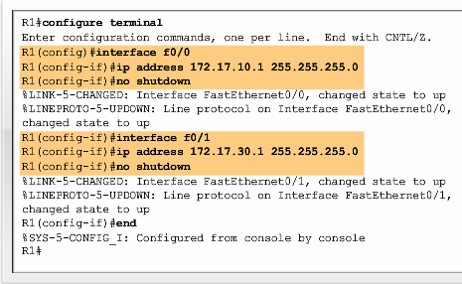
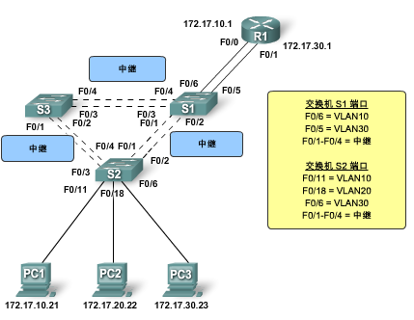
6.1.2 接口和子接口

Slide 12
6.1.2 接口和子接口
子接口是基于软件的虚拟接口，可分配到各物理接口。 每个子接口配置有自己的 IP 地址、子网掩码和唯一的 VLAN 分配，使单个物理接口可同属于多个逻辑网络。 这种方法适用于在网络中有多个 VLAN 但只有少数路由器物理接口的 VLAN 间路由。

Slide 13
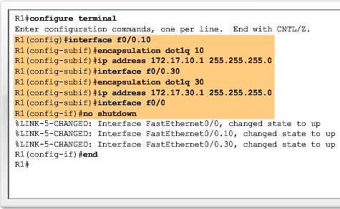
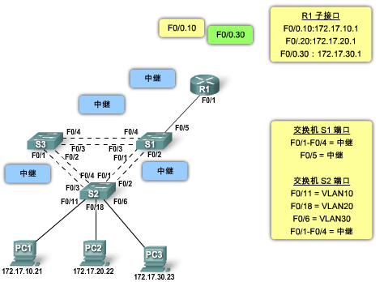
6.1.2 接口和子接口

Slide 14
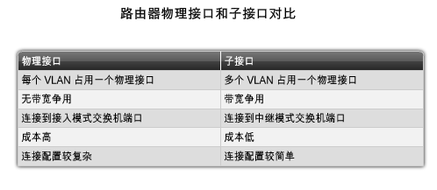
6.1.2 接口和子接口

Slide 15
6.2 配置VLAN间路由
LAN 交换及无线–第 6 章

Slide 16
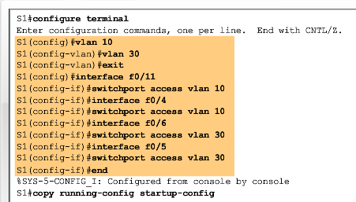
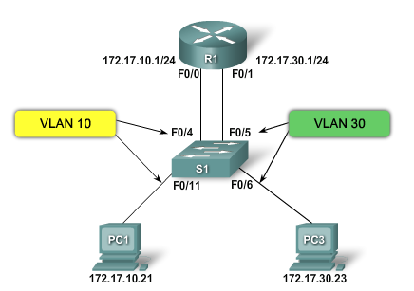
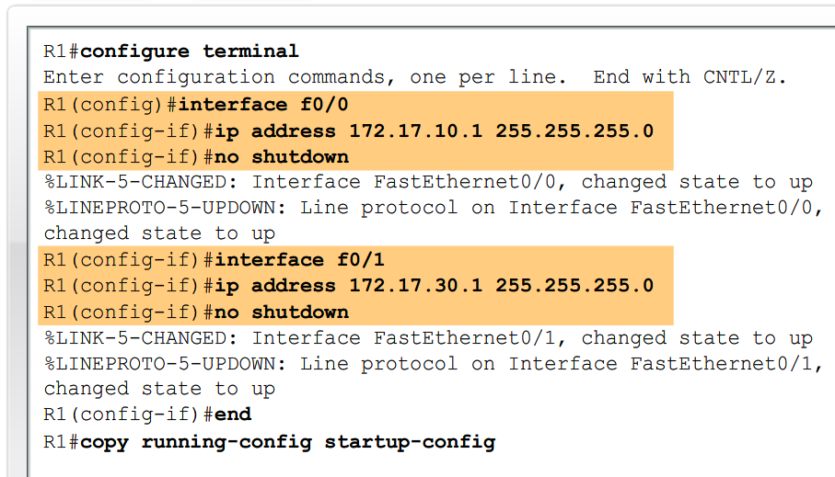
6.2.1 配置VLAN间路由
Notes:
Graphic 6.2.1.1

Slide 17
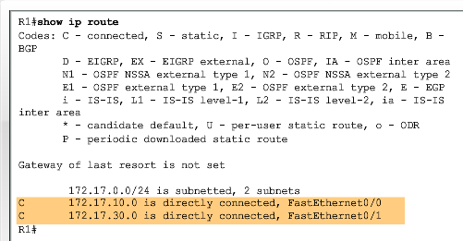
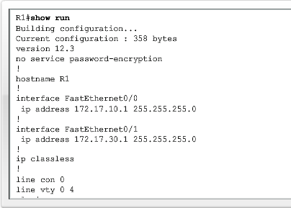
6.2.1 配置VLAN间路由
路由表及检验

Slide 18
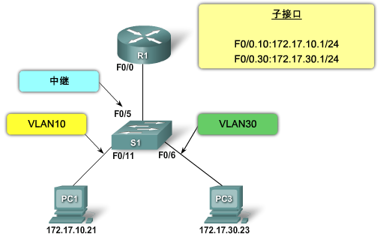
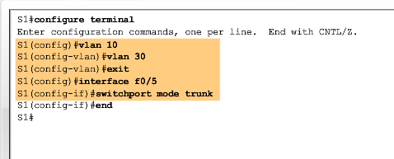
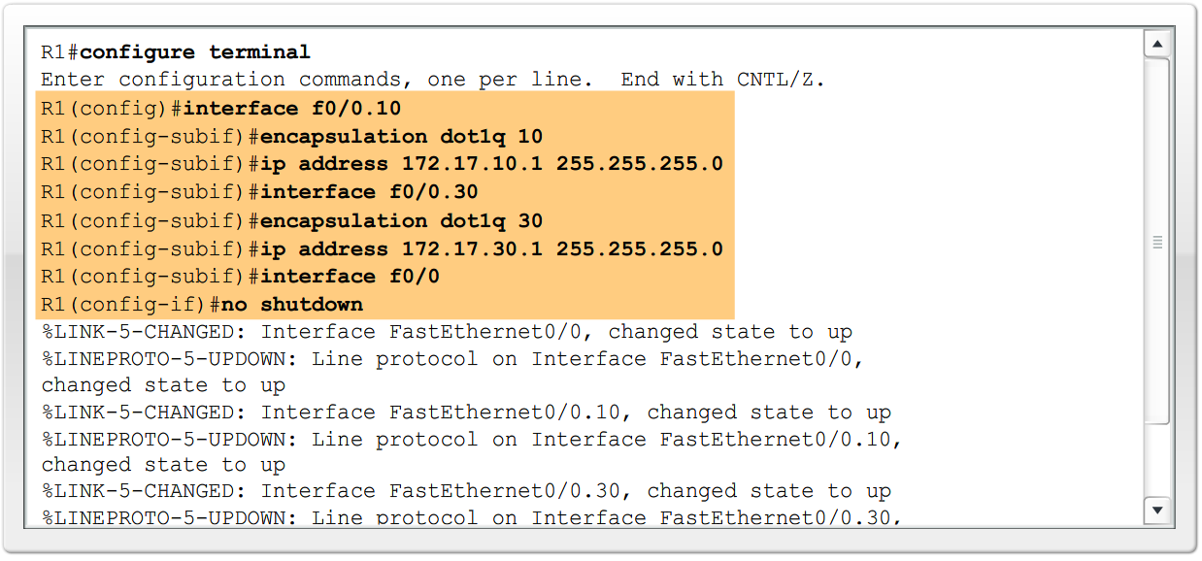
6.2.2 配置单臂路由器VLAN间路由
Notes:
Graphic 6.2.2.1

Slide 19
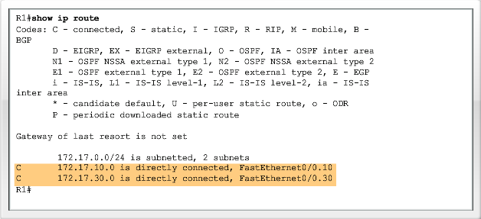
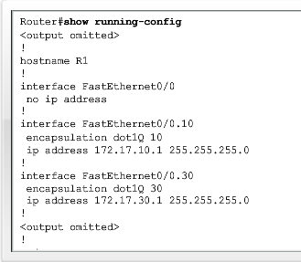
6.2.2 配置单臂路由器VLAN间路由
路由表及检验

Slide 20
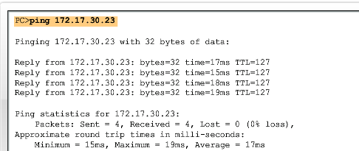
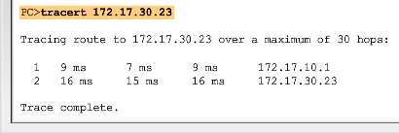
6.2.2 配置单臂路由器VLAN间路由
路由器和交换机配置完毕并开始 VLAN 间路由后，下一步是检验路由器工作是否正常。 可运行 ping 命令，测试远程 VLAN 的接入设备。

Slide 21
6.3 排查VLAN间路由故障
LAN 交换及无线–第 6 章

Slide 22
6.3.1 交换机配置问题
用传统的路由器型号执行 VLAN 间路由时，先确定将连接路由器接口的交换机端口已配置到正确的 VLAN。 如果交换机端口未配置到正确的 VLAN，那么配置到 VLAN 上的设备将无法连接到路由器接口，因此也不能实现到其它 VLAN 的路由。
Notes:
Graphic 6.3.1.1

Slide 23
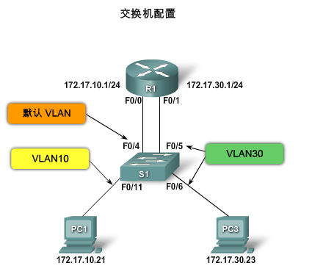
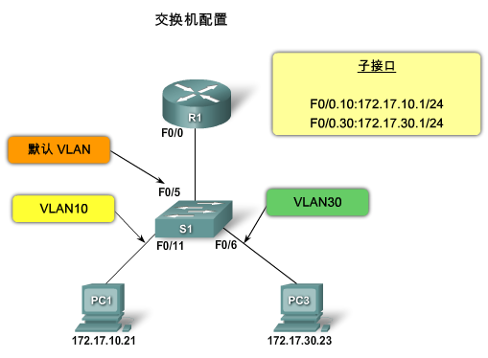
6.3.1 交换机配置问题

Slide 24
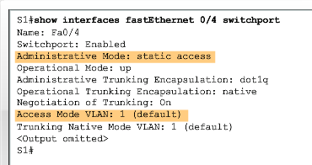
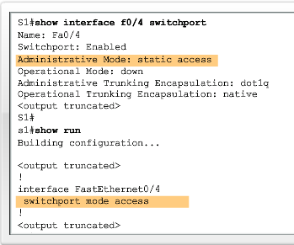
6.3.1 交换机配置问题
如果您怀疑交换机配置出现故障，请运行检验命令，检查配置并确定问题。
VLAN分配不正确及接入模式不正确

Slide 25
6.3.2 路由器配置问题
VLAN 间路由器配置最常见的错误之一是将路由器物理接口连接至错误的交换机端口，从而将其放置在错误的 VLAN 中而无法到达其它 VLAN。

Slide 26
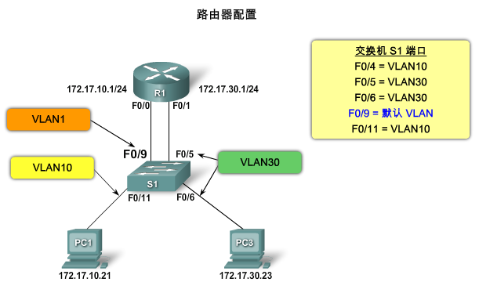
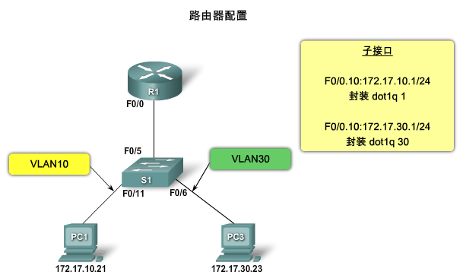
6.3.2 路由器配置问题

Slide 27
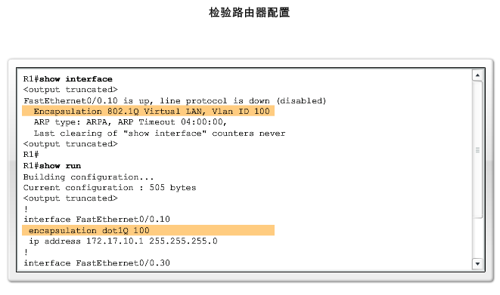
6.3.2 路由器配置问题
Notes:
Graphic 6.3.1.2

Slide 28
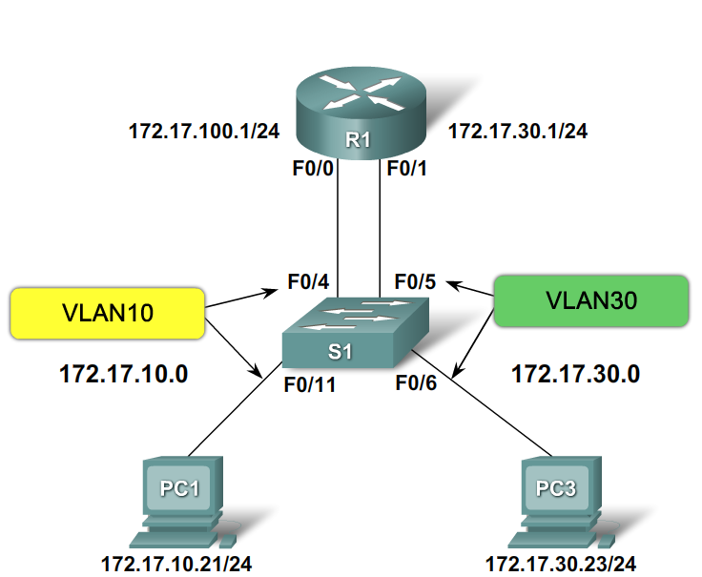
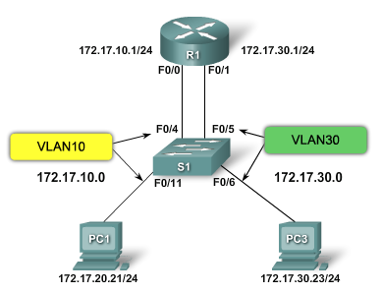
6.3.3 IP 编址问题
Notes:
Graphic 6.3.3.1

Slide 29
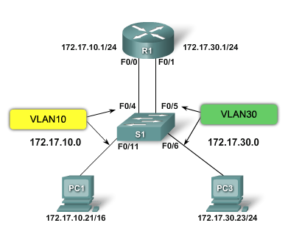
6.3.3 IP 编址问题

Slide 30
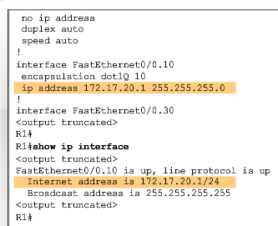
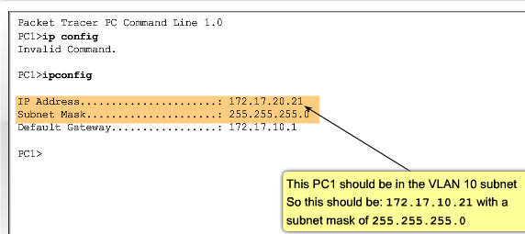
6.3.3 IP 编址问题
检验命令: Show run 及 ip config

Slide 31
章节总结
VLAN间路由是在不同 VLAN 之间，通过一台专用路由器或多层交换机进行路由通信的过程。
VLAN间路由需要通过路由器或是三层交换机来完成
传统 VLAN 间路由需要使用多个路由器接口，每个接口连接一个VLAN。

Slide 32
章节总结
单臂路由器 VLAN 间路由使用的是连接2层交换机的物理接口的逻辑子接口。每个子接口都需要配置：一个IP地址，相连的VALN数字。
配置VLAN间路由
  为相应 VLAN 配置连接路由器的交换机端口。
  为连接各 VLAN 子网的路由器接口配置正确IP地址和VLAN ID。
检验交换机和路由器配置

